Slide 1
Web Crawling in Python
BigData Fintech 과정
파이썬 프로그래밍
김남형
This document is confidential and is intended solely for the use

Slide 2
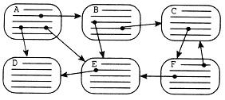
웹(Web)
웹
World Wide Web
인터넷 상에서 동작하는 하나의 서비스
인터넷 상의 정보를 하이퍼텍스트 방식과 멀티미디어 환경에서 검색할 수 있게 해주는 정보검색 시스템
하이퍼텍스트란 링크를 통해서 다른 문서들끼리 연결할 수 있는 텍스트
여섯 개의 노드와 아홉 개의 링크로 이루어진 하이퍼텍스트 구조
HTML(Hyper Text Mark-up Language)라는 언어를 사용

Slide 3
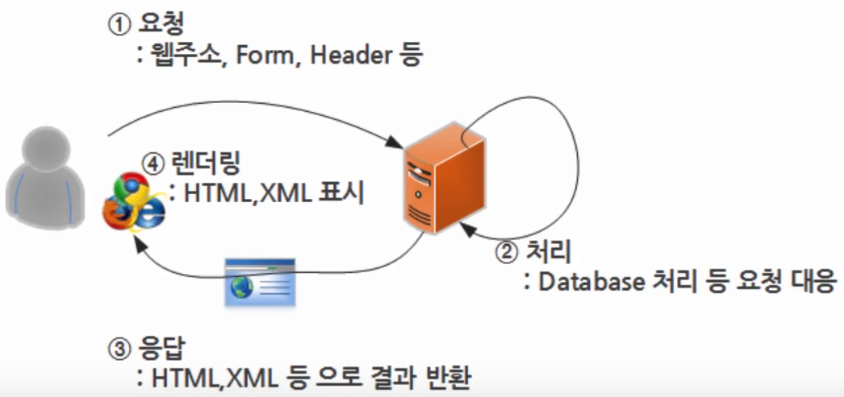
웹(Web)
Web의 동작 원리
인터넷 브라우저 등에 웹 주소를 입력하면 원격지에 있는 서버(물리적 공간)를 찾아 접속
필요한 정보가 다시 우리 컴퓨터로 돌아와 다운로드
html, xml 등의 문서
브라우저는 다운로드된 HTML 문서 등을 우리가 눈으로 볼 수 있도록 해석하여 변환(렌더링)

Slide 4
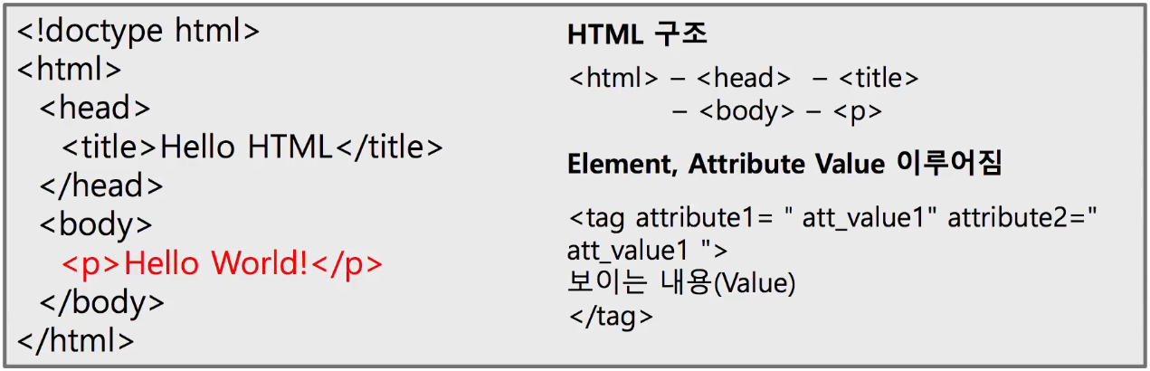
웹(Web)
HTML
웹 상의 정보를 '구조적'으로 표현하기 위한 언어
제목 단락 링크 등 요소 (node) 표시를 위해 Tag (<>) 사용
모든 요소들은 꺽쇠 괄호 안에 둘러쌓여 있음
<title> Hello world </title> #제목 요소, 값은 Hello World
모든 HTML은 트리 구조의 포함관계를 가짐
(tree)

Slide 5
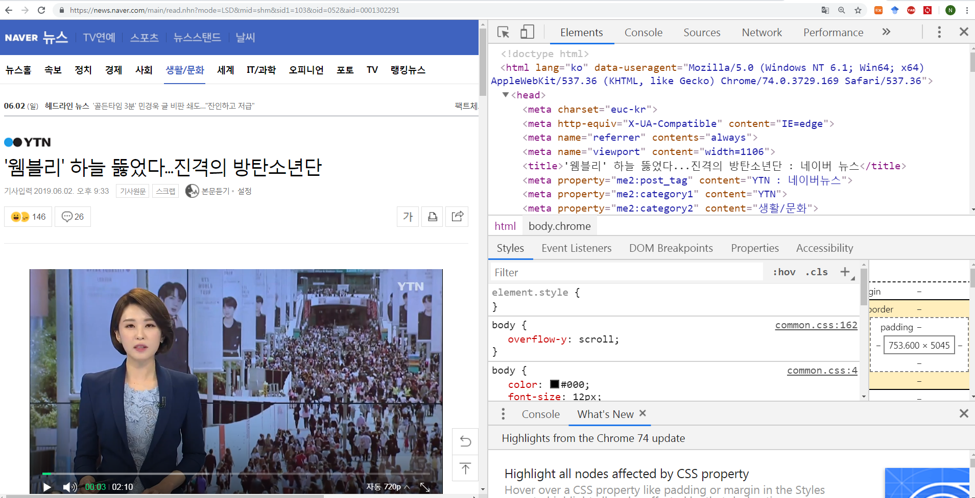
웹(Web)
HTML 예시
Chrome 오른쪽버튼 "검사(Inspect)" 또는 F12 버튼. Explorer 오른쪽 버튼 "소스보기"
https://news.naver.com/main/read.nhn?mode=LSD&mid=shm&sid1=103&oid=052&aid=0001302291

Slide 6
웹 크롤링
웹 상의 자료를 추출하는 것
다양한 정보들이 웹을 통해 공유됨
환율정보 https://finance.naver.com/marketindex/?tabSel=exchange
날씨정보 http://www.weather.go.kr/weather/main.jsp
주가정보 https://finance.yahoo.com/
HTML도 일종의 프로그래밍 언어로 페이지 생성 규칙이 존재
규칙을 분석하여 데이터 추출 가능
추출된 데이터를 바탕으로 다양한 분석 가능

Slide 7
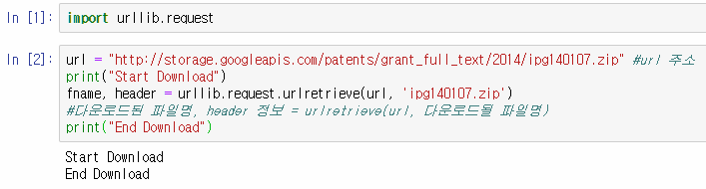
웹 데이터 다운로드
Web으로 할 수 있는 것들
Web 데이터를 다운로드, 필요한 정보 저장하기!
매우 많은 데이터가 웹 상에 존재하기 때문에
웹에서 데이터 다운로드
웹 상에 있는 파일을 로컬 폴더에 저장함
Built-in 모듈인 urllib의 urlretrieve() 함수 사용
ipg140107.zip 파일이 기본 경로에 다운로드 된 것을 확인

Slide 8
HTML Parsing
HTML Parsing
웹으로부터 데이터를 추출해 내는 행위
대부분의 웹은 사용자 요구에 따라 동적으로 생성됨
예시) http://finance.naver.com/item/main.nhn?code=005930 (삼성전자)
위에서 ? 앞부분이 페이지를 생성하는 파일, 그 뒤는 해당 프로그램의 변수
뒤에 코드명만 바꾸어주면 다양한 주식정보를 받을 수 있다
이런 번호들의 리스트를 가지고 있다면 주식 데이터를 컴퓨터로 옮길 수 있음
HTML 파싱을 위해서는 HTML 생성 규칙 파악
HTML은 트리 구조 - 구조 파악 필요

Slide 9
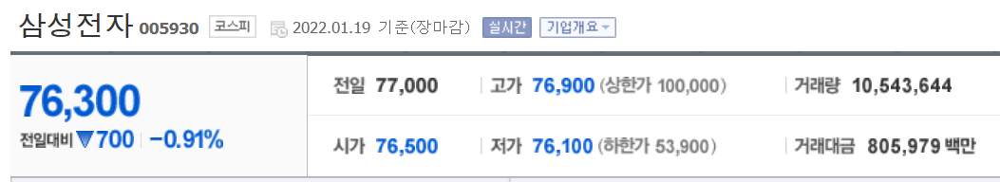
HTML Parsing
HTML 규칙 파악하기
http://finance.naver.com/item/main.nhn?code=005930
참고: url 주소의 마지막 숫자는 종목 코드를 의미
종목코드 검색 https://www.ktb.co.kr/trading/popup/itemPop.jspx
HTML 열어서 분석하기
마우스 우클릭 – 페이지 소스 보기
HTML 파일에서 유일하게 위 데이터를 나타낼 수 있는 패턴을 찾아야 함
‘종목 시세 정보’

Slide 10
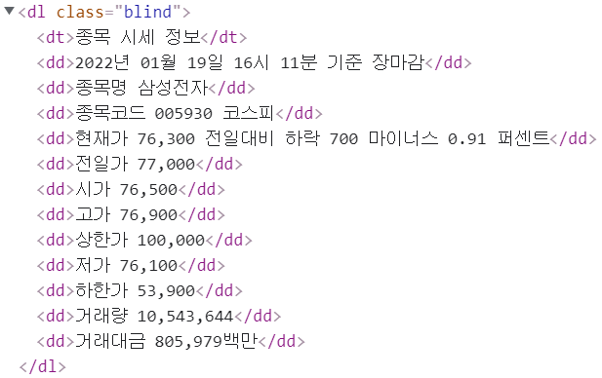
HTML Parsing
HTML 규칙 파악하기
<dl class=“blind”> ~</dl> 사이에 데이터가 존재
각 데이터는 <dd> ~ </dd>로 나타내며 데이터 생성 순서는 일시, 종목 명 ~ 거래 대금 순서
이러한 구조를 파악할 수 있다

Slide 11
HTML Parsing
HTML Parsing 방법
파이썬 제공 HTML 파싱 모듈 활용
정규식 이용

Slide 12
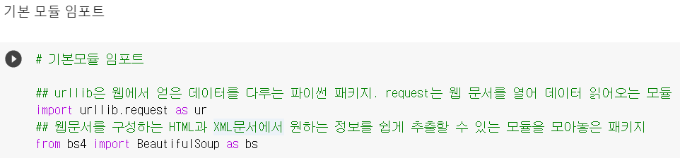
HTML Parsing
BeautifulSoup을 이용한 parsing
파싱(Parsing)이란 웹 문서에서 원하는 패턴이나 순서로 자료를 추출해 가공하는 것을 의미

Slide 13
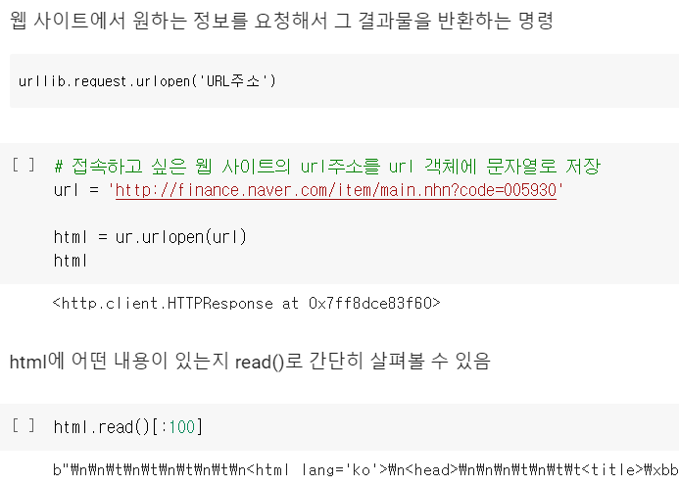
HTML Parsing
BeautifulSoup을 이용한 parsing
urlopen으로 웹사이트 정보 가져오기

Slide 14
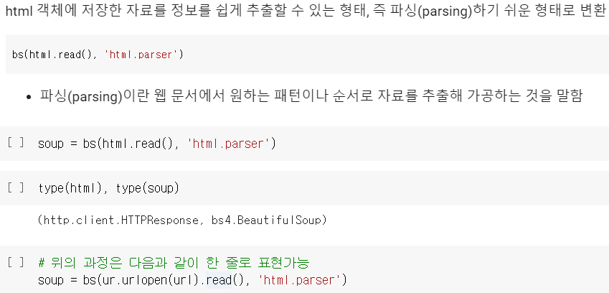
HTML Parsing
BeautifulSoup을 이용한 parsing
뷰티풀수프로 자료형 변환

Slide 15
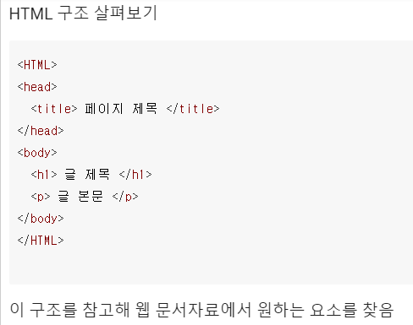
HTML Parsing
BeautifulSoup을 이용한 parsing
특정 태그에서 텍스트만 추출

Slide 16
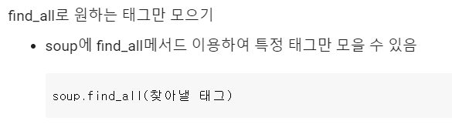
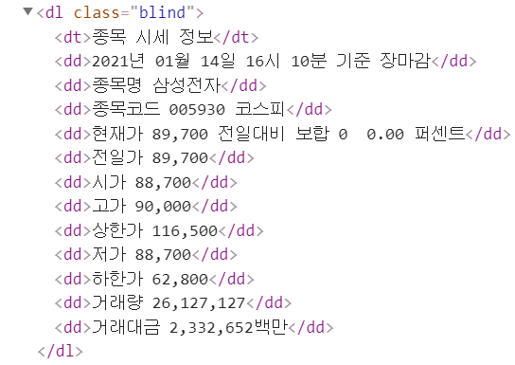
HTML Parsing
BeautifulSoup을 이용한 parsing
특정 태그에서 텍스트만 추출

Slide 17
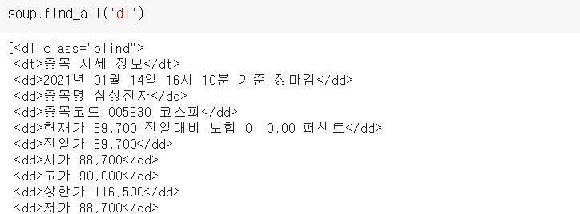
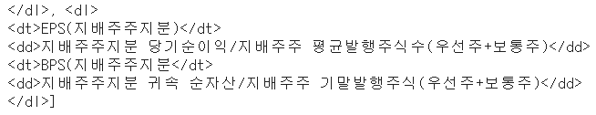
HTML Parsing
BeautifulSoup을 이용한 parsing
특정 태그에서 텍스트만 추출
<dl> 태그를 모두 추출하기
…

Slide 18
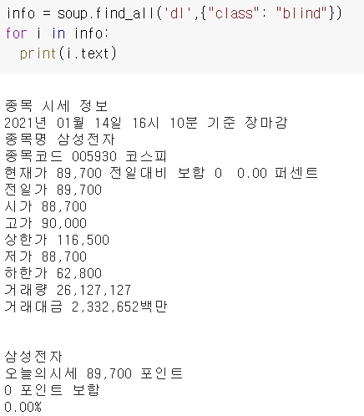


HTML Parsing
BeautifulSoup을 이용한 parsing
특정 태그에서 텍스트만 추출
class가 “blind”인 <dl> 태그 모두 추출하기
두 개가 추출되는 것을 확인할 수 있으며 우리가 원하는 것은 첫번째 태그인 것을 확인할 수 있음
다음과 같이 첫번째 태그만 이용 가능
또는 find() 메서드를 이용해서 첫번째 태그만 추출 가능

Slide 19
HTML Parsing
BeautifulSoup을 이용한 parsing
속성과 속성값
앞의 예제에서 주가 정보는 <dl>태그에 저장되어있었으며, 시작 태그를 보면 <dl class=“blind”> 라고 작성되어 있음.
이 때 class를 이 <dl> 태그의 속성(attribute)이라 하고, “blind”는 속성값(attribute value)이라고 함
속성이란 HTML 요소에 좀 더 구체적인 기능을 추가하기 위해 시작 태그 안에 지정하는 것 의미
이 속성에 입력할 구체적인 값이 속성값임
속성과 속성값을 이용하면 원하는 정보를 좀 더 쉽게 찾을 수 있음

Slide 20

Regular Expression
정규식 – Regular Expression
정규 표현식, regexp 또는 regex 등으로 불림
복잡한 문자열 패턴을 정의하는 문자 표현 공식
특정한 규칙을 가진 문자열의 집합을 추출
^는 시작 $는 끝을 의미
d{3} : digit이 3개, 즉 숫자 3개를 의미
d{1,3} : 숫자가 1개~3개까지 존재할 수 있음을 의미
예시 | 형식 | 정규식
전화번호 | 010-0000-0000
IP 주소 | 203.252.101.40

Slide 21
Regular Expression
정규식 for HTML Parsing
주민등록 번호, 전화번호, 우편번호, 도서 ISBN 등 형식이 있는 문자열을 원본 문자열으로부터 추출함
HTML 역시 tag(<>)를 사용한 일정한 형식이 존재하여 정규식으로 추출이 용이함
-관련자료 : http://www.nextree.co.kr/p4327/
정규식 문법
문법 자체는 매우 방대, 스스로 찾아서 하는 공부 필요
필요한 경우 인터넷 검색을 통해 찾을 수 있음
기본적인 것을 공부한 후 넓게 적용하는 것이 중요

Slide 22
Regular Expression
정규식 연습장 사용하기
1) 정규식 연습장 (http://www.regexr.com/) 으로 이동
2) 테스트하고 싶은 문서를 Text 란에 삽입
3) 정규식을 사용해서 찾아보기
정규식 기본 문법 #1
문자 클래스 [ ] : [ 와 ] 사이의 문자들과 매치한다는 의미
예) [abc] : 해당 글자가 a,b,c중 하나이다.
‘-’를 이용해 사용 범위를 지정할 수 있음
예) [a-zA-Z] – 알파벳 전체 (대, 소문자 구분 X), [0-9] – 숫자 전체

Slide 23
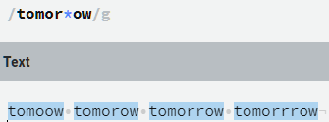
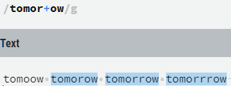
Regular Expression
정규식 기본 문법 – 메타 문자
정규식 표현을 위해 원래 의미가 아닌 다른 용도로 사용되는 문자
Ex) . ^ $ * + ? { } [ ] \ | ( )
‘.’ : 줄바꿈 문자인 \n을 제외한 모든 문자와 매치
a . b : a로 시작해서 b로 끝나는 모든 글자
‘*’ : 앞에 있는 글자를 반복해서 나올 수 있음
‘+’ : 앞에 있는 글자를 최소 1회 이상 반복

Slide 24
Regular Expression
정규식 기본 문법 – 메타 문자
정규식 표현을 위해 원래 의미가 아닌 다른 용도로 사용되는 문자
Ex) . ^ $ * + ? { } [ ] \ | ( )
{m, n} – 반복 횟수를 지정 (최소 m개, 최대 n개)
IP주소 : [0-9]{1,3}\.[0-9]{1,3}\.[0-9]{1,3}\.[0-9]{1,3}
‘?’ : 반복 횟수가 0-1회 {0,1}을 의미
전화번호 : 01[01]?-[0-9]{4}-[0-9]{4}
‘|’ : or
‘^’ : not

Slide 25
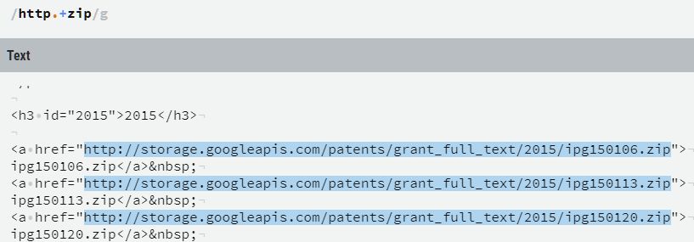
Regular Expression
정규식 추출 연습
정규식 연습장(http://www.regexr.com/)으로 이동
구글 USPTO Bulk Download 데이터페이지 소스 보기 클릭
http://www.google.com/googlebooks/uspto-patents-grants-text.html
소스 적당히 복사 후 정규식 연습장 페이지에 붙여넣기
상단 Expression 부분을 수정해가며 “Zip”으로 끝나는 파일명만 추출

Slide 26
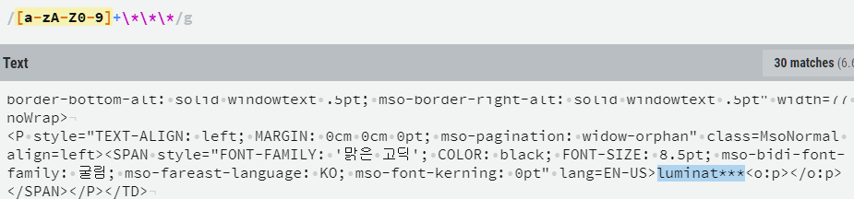
RegEx in Python
정규식 in 파이썬
re 모듈을 import 하여 사용 : import re
함수 : search – 한 개(첫 번째)만 찾기, findall – 전체 찾기
추출된 패턴은 tuple로 반환됨

Slide 27
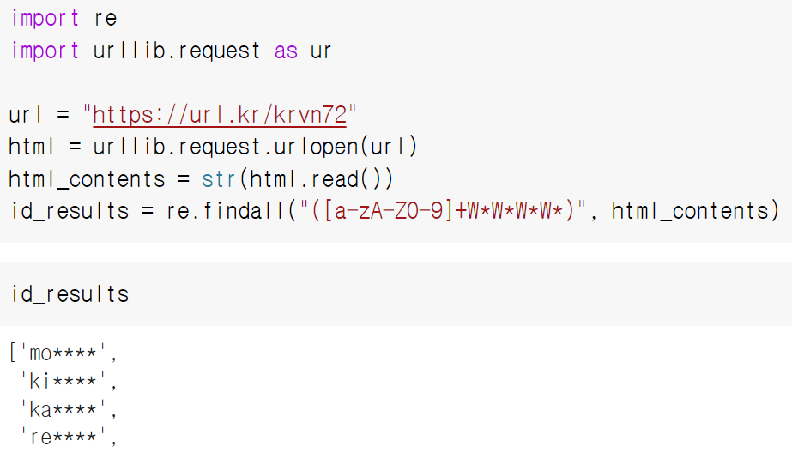
RegEx in Python
예제 1: 아이디 추출
https://url.kr/krvn72 에는 이벤트 당첨자들의 명단이 있음
ID 패턴 : [영문대소문자 or 숫자] 여러 개, 별표로 끝남
“([A-Za-z0-9]+\*\*\*\*)” 정규식
html.read()를 사용해서 html 내용을 불러온 후 스트링 형태로 변형
re.findall()로 html_contents에서 원하는 부분을 찾음

Slide 28
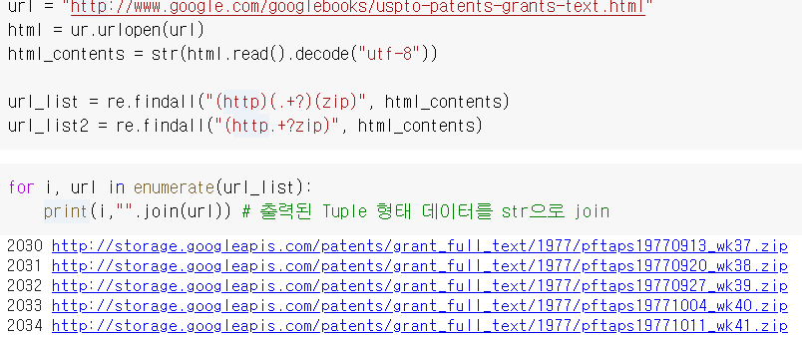
RegEx in Python
예제 2: zip파일 링크 추출
https://www.google.com/googlebooks/uspto-patents-grants-text.html에서 특허 데이터 zip파일 링크 추출
출력된 tuple 형태 데이터를 str으로 join
정규식을 “http.+zip” 으로 입력하면 join이 없어도 되지만, 요소를 구분하고 싶을 수도 있다

Slide 29
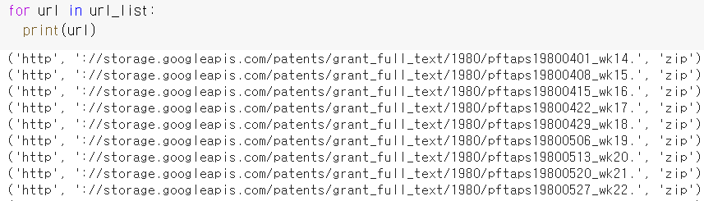
RegEx in Python
예제 2: zip파일 링크 추출
앞에서 본 특허 데이터 zip파일 불러오기
출력된 tuple 형태 데이터를 str으로 join
join이 없으면

Slide 30
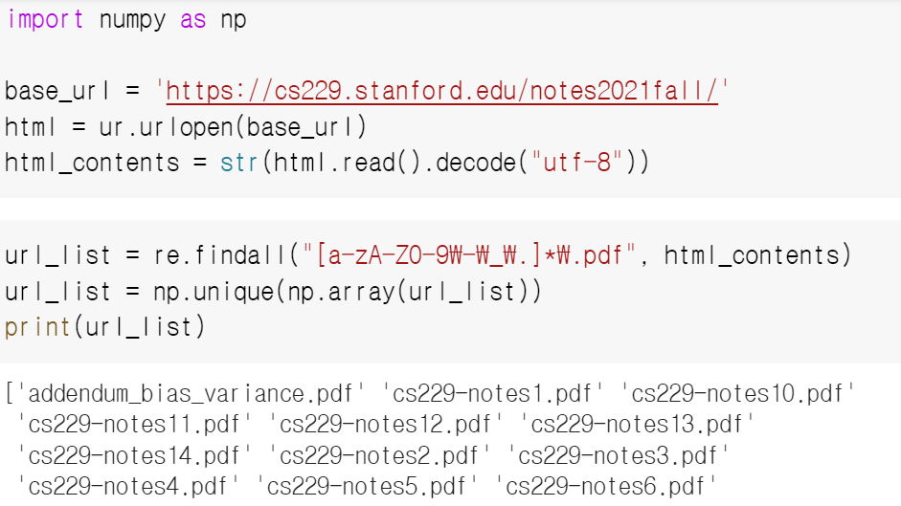
RegEx in Python
예제 3: 강의자료 한 번에 다운로드 하기
https://cs229.stanford.edu/notes2021fall/
html 문서를 보면 pdf 파일 명은 “.pdf”로 끝남

Slide 31
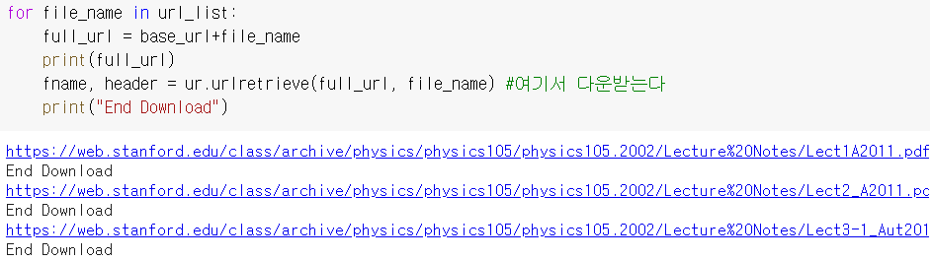
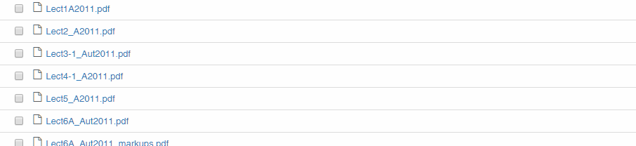
RegEx in Python
예제 3
다운로드 결과 확인

Slide 32
RegEx in Python
예제 4
삼성전자 종목 시세 정보
<dl class=“blind”> ~~~~ </dl> 에 있는
(\<dl class=\”blind\”\>)([\s\S]+?)(\<\/dl\>) #s, \S : 어떠한 글자라도 상관없음
<dd> ~~~~ </dd> 정보를 추출하면 됨
(\<dd\>)([\s\S]+?)(\<\/dd\>)

Slide 33
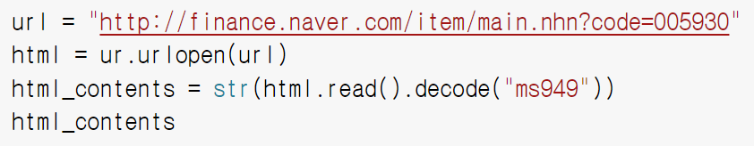
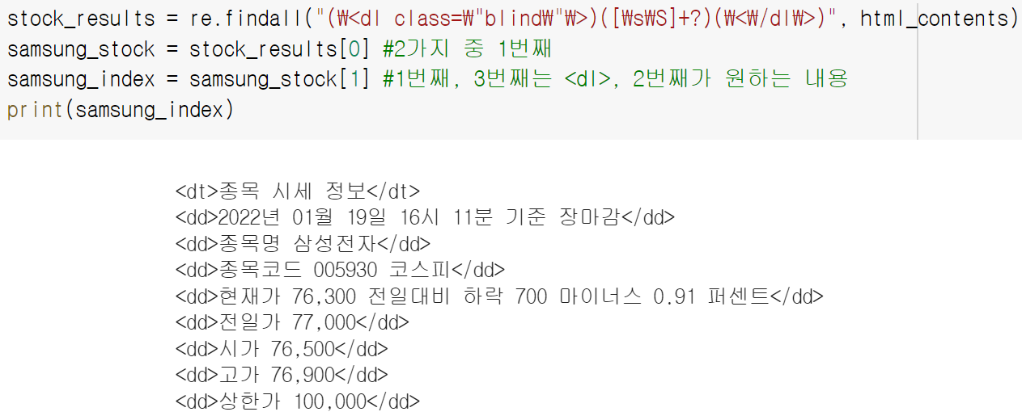
RegEx in Python
예제 4
samsung_stock은 <dl class=“blind>, 내용, </dl>으로 이루어진 tuple이므로 중간의 내용만을 추출하여 samsung_index로 함

Slide 34
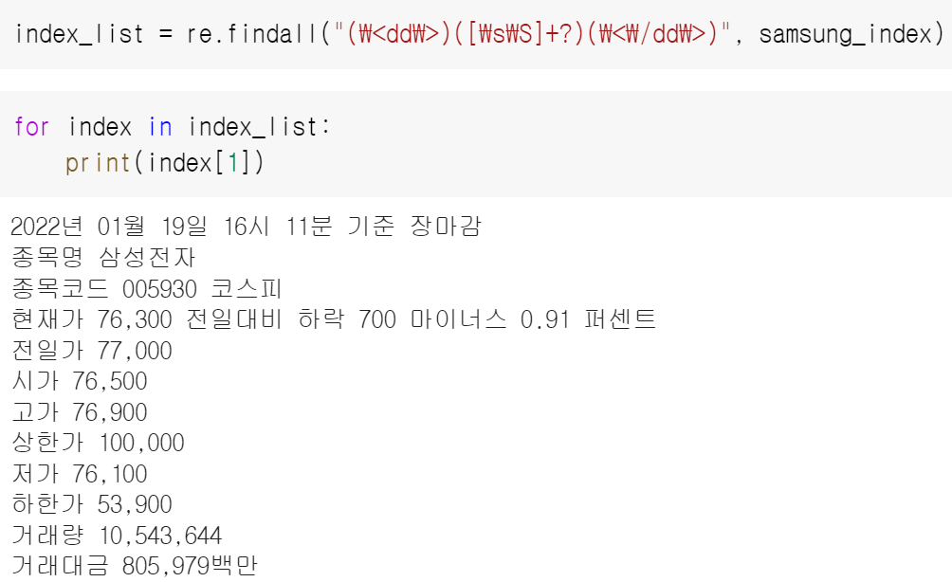
RegEx in Python
예제 4
두 번째 정규식을 사용해서 불필요한 내용을 모두 제거
출력 결과
“(\<dd\>)([\s\S]+)(\<\/dd\>”를 사용할 경우 마지막 </dd>까지 모두 선택해버림(Greedy)
Non-greedy 문자인 ?를 사용하면 *의 탐욕을 제한. 가장 최소한의 반복을 수행

Slide 35
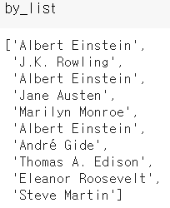
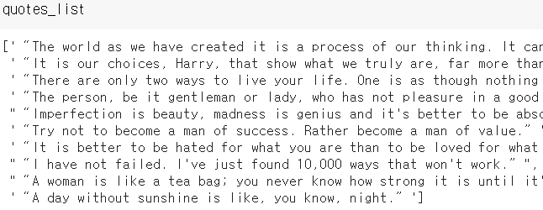
연습문제
http://quotes.toscrape.com 는 유명인들의 명언을 모아놓은 싸이트이다. 웹크롤링을 통해 유명인의 이름과 명언을 가지고 있는 by_list와 quotes_list를 생성하여라.

